Slide 1
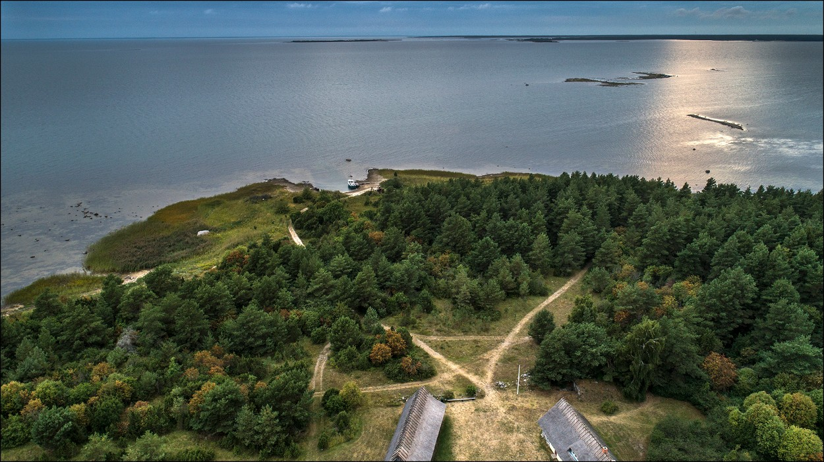
Hobulaiu puhkebaasi tegevuse ülevaade 2020

Slide 2
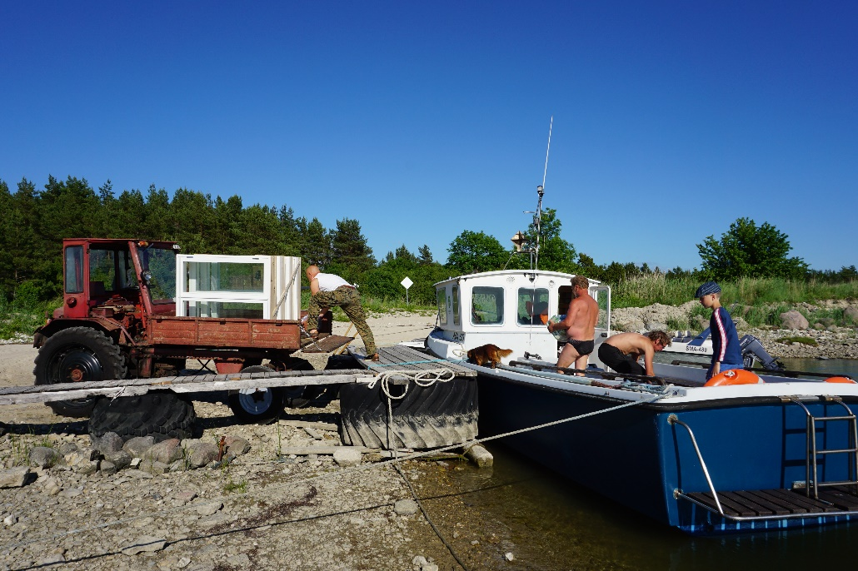
Hobulaiu puhkebaasi kulud 2020
̊
Planeeritud kulud kokku 24 746 € (100%)
Hobulaiu puhkebaasi tegelikud kulud 23 428 (95%)
sellest personalikulud 10 243 €
sellest majandamiskulud 13 185 €

Slide 3
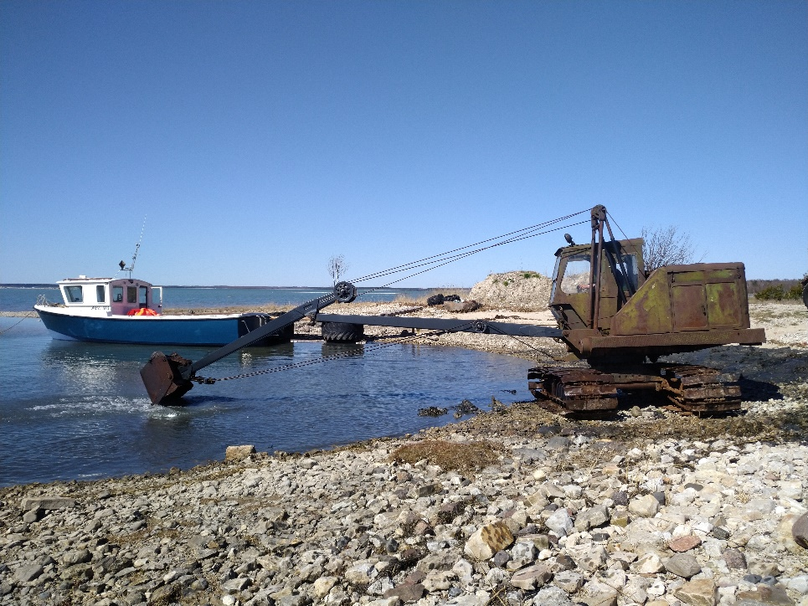
Hobulaiu puhkebaasi tulud 2020
*
Planeeritud tulud 2020. aastal kokku 8 000 (100%) eurot
Hobulaiu tulude tegelik laekumine 8 020 € (100,25%)

Slide 4
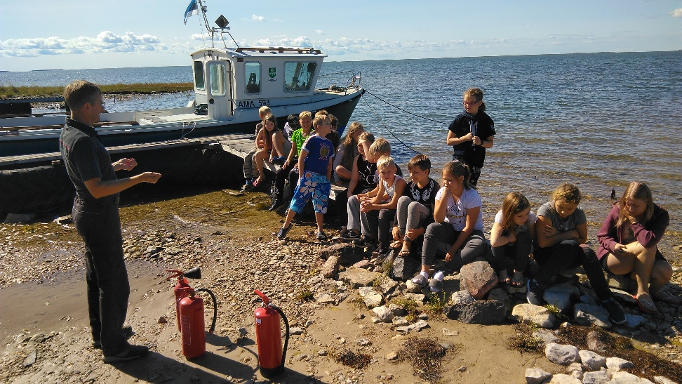
Hobulaiu puhkebaasis valla korraldatud laste suvepäevad
̊
2020. aastal oli soodustusega (vabastatud majutuse ja üleveo tasust) külalisi 171
Lastelaagrid korraldati 140 lapsele 19 ööpäeval ja selleks tehti 12 ülevedu
Täiskasvanud laagrijuhte oli 19
Meeskonnakoolitusel osales 12 vallavalitsuse töötajat

Slide 5
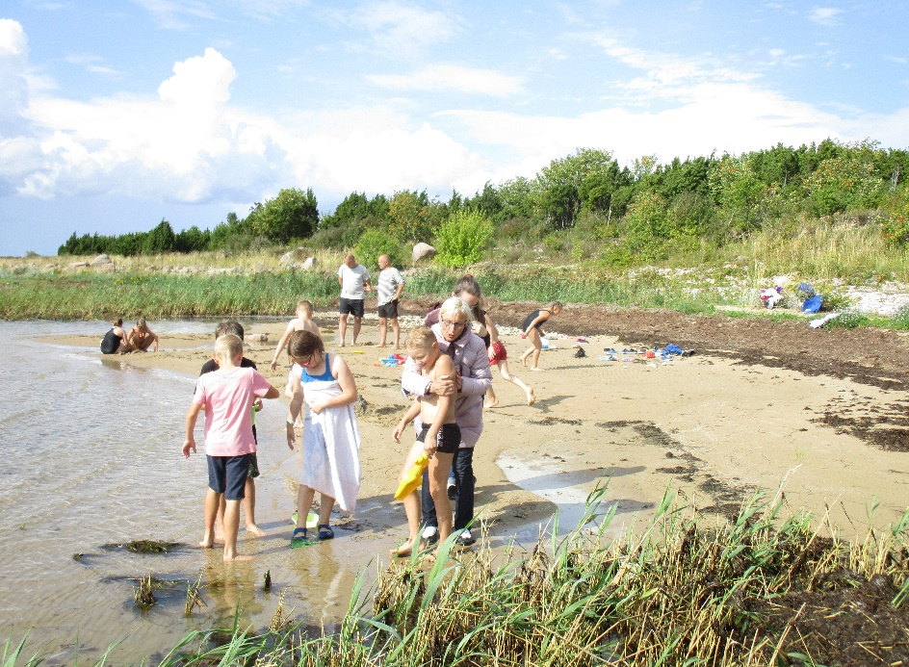
Hobulaiu puhkebaasi saamata jäänud tulu kokku 9 020 €
lastelaagrid 4 440 €
tormi tõttu 3 740 €
meeskonnakoolitused 840 €

Slide 6
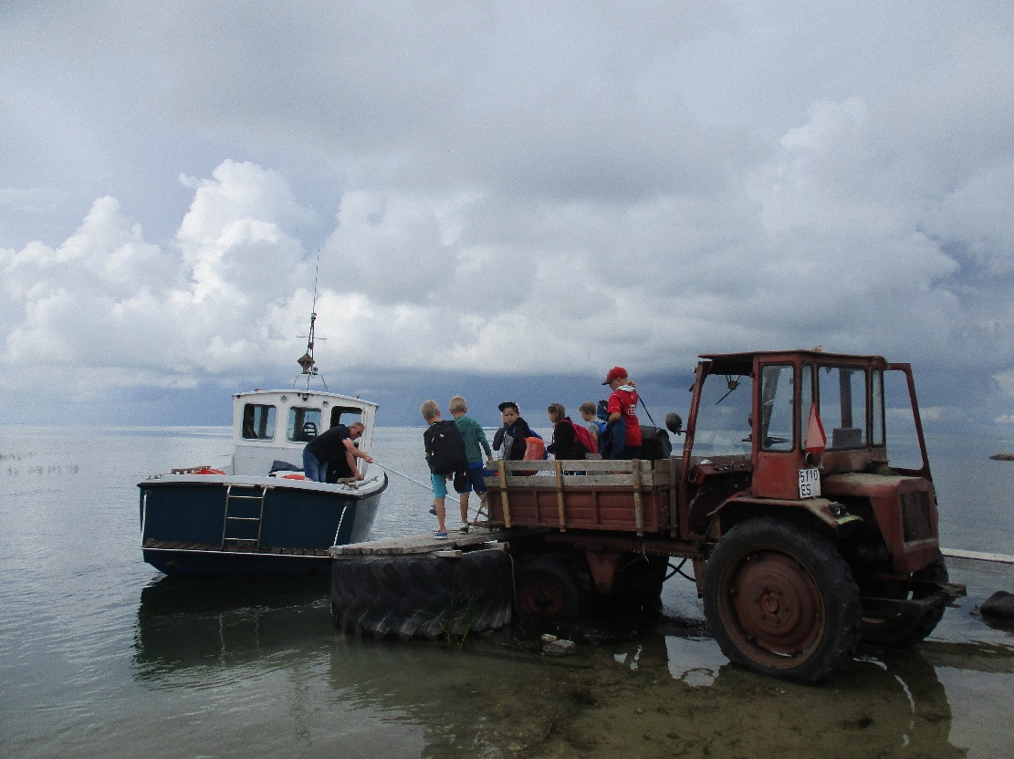
2020. aastal külastati Hobulaiu puhkebaasi tasu eest 24 ööpäeval ja tehti 39 tasulist laevareisi
*
Suveperioodil oli Hobulaiu puhkebaasi tegelik täituvus 62% (broneeritud oli 82%)
Märjamaa valla 2020. aasta põhitegevuse kulud kokku moodustasid 10 425 810 €, sellest Hobulaiu puhkebaasi kulud 23 427 €.
Hobulaiu puhkebaasi kulud moodustavad kogu valla kuludest 0,22 %.

Slide 7
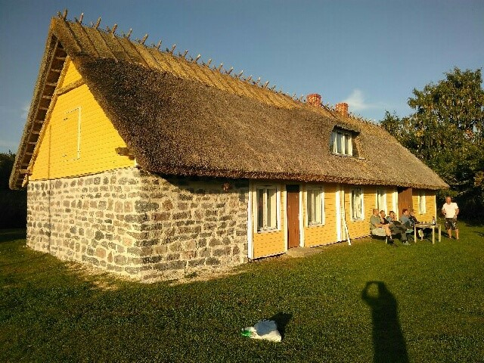
2021. aastal on Hobulaiu puhkebaasi suvehooajaks broneerinud 14 lastelaagrit ja 31 täiskasvanute gruppi s.o. 82% täituvust

Slide 8
MÄRJAMAA VALLAVALITSUS TULUDE EELARVE TÄITMISE ARUANNE (EUR)
Eelarveline Periood: Seisuga: 15. Juuni 2021
*Väljatrükk: 15.06.2021 kell: 14.04
Lk.: 1/1
Teg.ala | Tulu liik |  | Tulude nimetus | Eelarve | Tegelik tulu | Teg.tulu jääk | Teg.tulu %
08 103 01 |  | Hobulaiu Puhkebaas |  | 9 500,00 | 3 250,00 | 6 250,00 | 34,21
08 103 01 | 32 | Kaupade ja teenuste müük |  | 9 500,00 | 3 250,00 | 6 250,00 | 34,21
08 103 01 | 32 2203 | Ruumide üür, rent |  | 5 500,00 | 1 450,00 | 4 050,00 | 26,36
08 103 01 | 32 2206 | Ülevedu |  | 4 000,00 | 1 800,00 | 2 200,00 | 45,00

Slide 9
MÄRJAMAA VALLAVALITSUS KULUDE EELARVE TÄITMISE ARUANNE (EUR)
Eelarveline Periood: Seisuga: 15. Juuni 2021
Väljatrükk: 15.06.2021 kell: 14.05
Lk.: 1/1
Teg.ala | Kulu liik | Kulude nimetus | Eelarve | Tegelik kulu | Teg.kulu jääk | Teg.kulu %
08 103 01 |  | Hobulaiu Puhkebaas | 21 446,00 | 6 238,11 | 15 207,89 | 29,09
08 103 01 | 50 | Personalikulud | 11 440,00 | 2 408,40 | 9 031,60 | 21,05
08 103 01 | 50 02 | Töötajate töötasu | 5 850,00 | 1 800,00 | 4 050,00 | 30,77
08 103 01 | 50 02 0 | Töölepinguga töötajate töötasu | 5 850,00 | 1 800,00 | 4 050,00 | 30,77
08 103 01 | 50 05 | Töövõtulepingu alusel füüsilistele isikutele makst | 2 700,00 |  | 2 700,00
08 103 01 | 50 6 | Personalikuludega kaasnevad maksud ja sotsiaalkind | 2 890,00 | 608,40 | 2 281,60 | 21,05
08 103 01 | 55 | Majandamiskulud | 9 950,00 | 3 829,71 | 6 120,29 | 38,49
08 103 01 | 55 00 | Administreerimiskulud | 100,00 | 805,06 | -705,06 | 805,06
08 103 01 | 55 00 13 | Majandusvedude teenused |  | 805,06 | -805,06
08 103 01 | 55 11 | Kinnistute, hoonete ja ruumide majandamiskulud | 5 500,00 | 1 630,71 | 3 869,29 | 29,65
08 103 01 | 55 11 03 | Korrashoiu- ja remondimaterjalid |  | 986,43 | -986,43
08 103 01 | 55 11 06 | Remont, restaureerimine ,lammutamine |  | 424,60 | -424,60
08 103 01 | 55 11 07 | Kindlustusmaksed |  | 29,68 | -29,68
08 103 01 | 55 11 08 | Üür ja rent |  | 190,00 | -190,00
08 103 01 | 55 13 | Sõidukite ülalpidamise kulud, v.a kaitseotstarbeli | 3 000,00 | 1 336,92 | 1 663,08 | 44,56
08 103 01 | 55 13 06 | Remont ja hooldus |  | 252,00 | -252,00
08 103 01 | 55 13 08 | Rent |  | 384,00 | -384,00
08 103 01 | 55 13 20 | Veesõidukite kütus |  | 249,99 | -249,99
08 103 01 | 55 13 23 | Veesõidukite korrashoid |  | 450,93 | -450,93
08 103 01 | 55 15 | Inventari kulud, v.a infotehnoloogia ja kaitseotst | 1 000,00 |  | 1 000,00
08 103 01 | 55 22 | Meditsiinikulud ja hügieenitarbed | 200,00 | 12,10 | 187,90 | 6,05
08 103 01 | 55 22 00 | Meditsiini- ja hügieenitarbed |  | 12,10 | -12,10
08 103 01 | 55 32 | Eri- ja vormiriietus, v.a kaitseotstarbelised kulu | 150,00 | 44,92 | 105,08 | 29,95
08 103 01 | 55 32 00 | Eri- ja vormiriietus |  | 44,92 | -44,92
08 103 01 | 60 | Muud kulud (va intressid ja kohustistasud) | 56,00 |  | 56,00
08 103 01 | 60 10 | Maksu-,lõivu- ja trahvikulud | 56,00 |  | 56,00

Slide 10
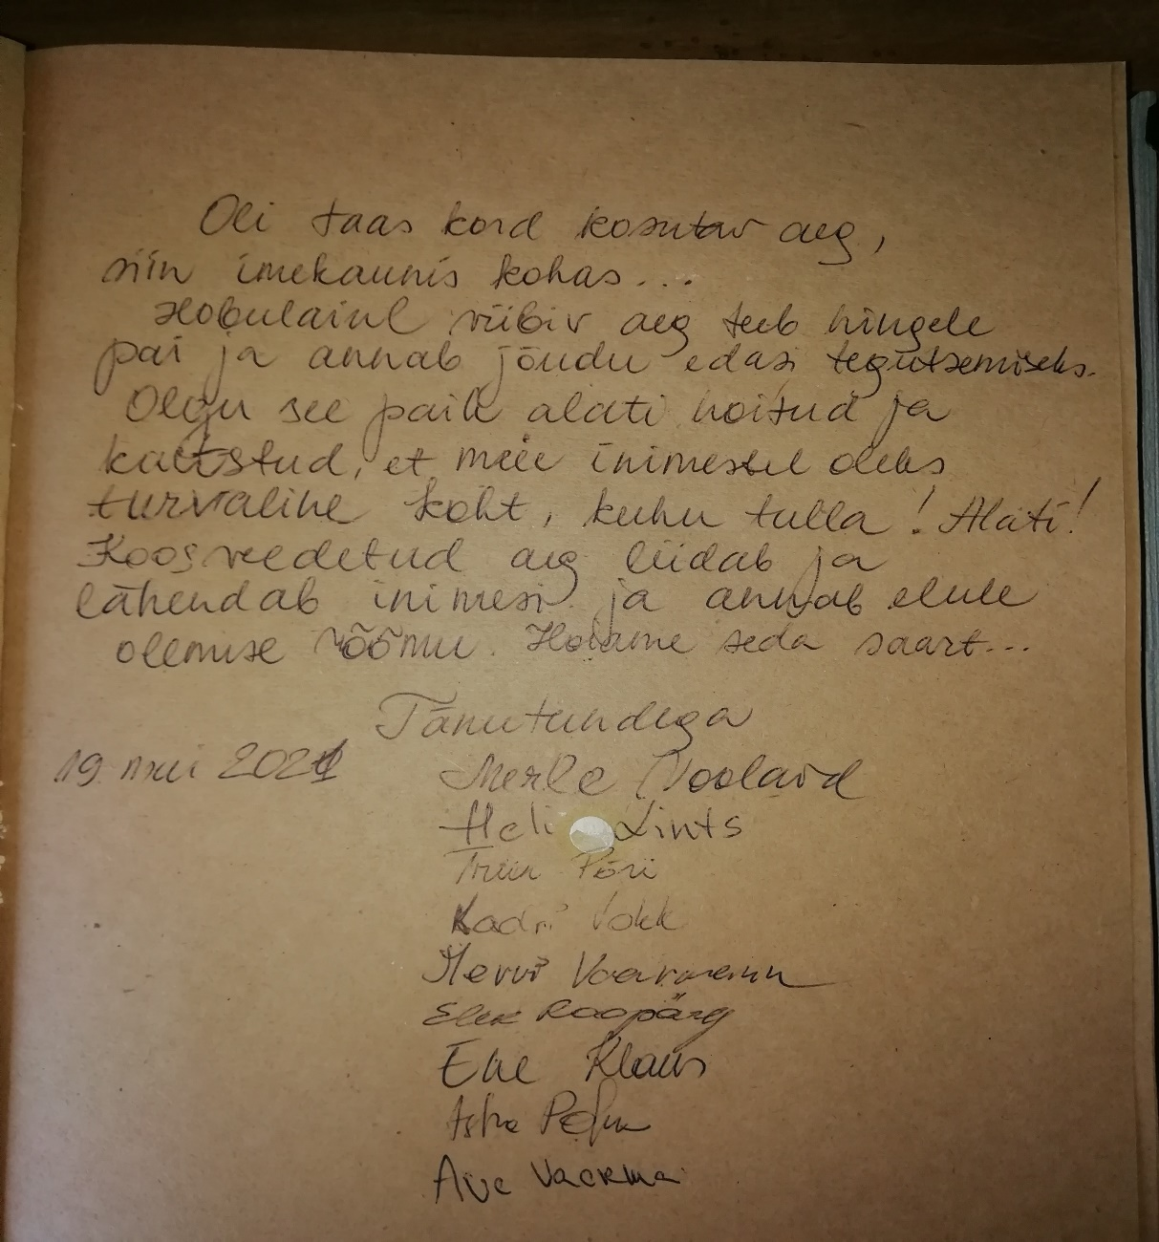
Hobulaiu külastajate tänusõnad

Slide 11
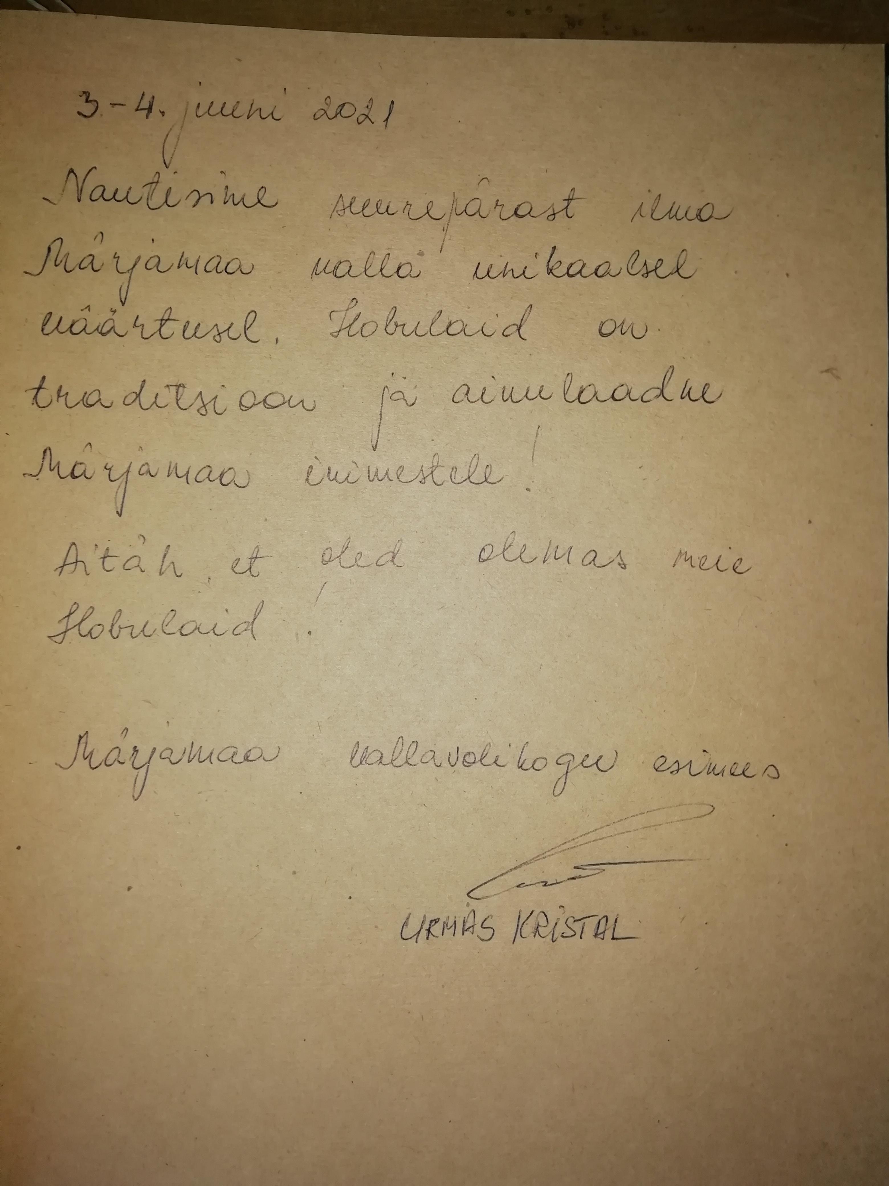
Hobulaiu külastajate tänusõnad

Slide 12
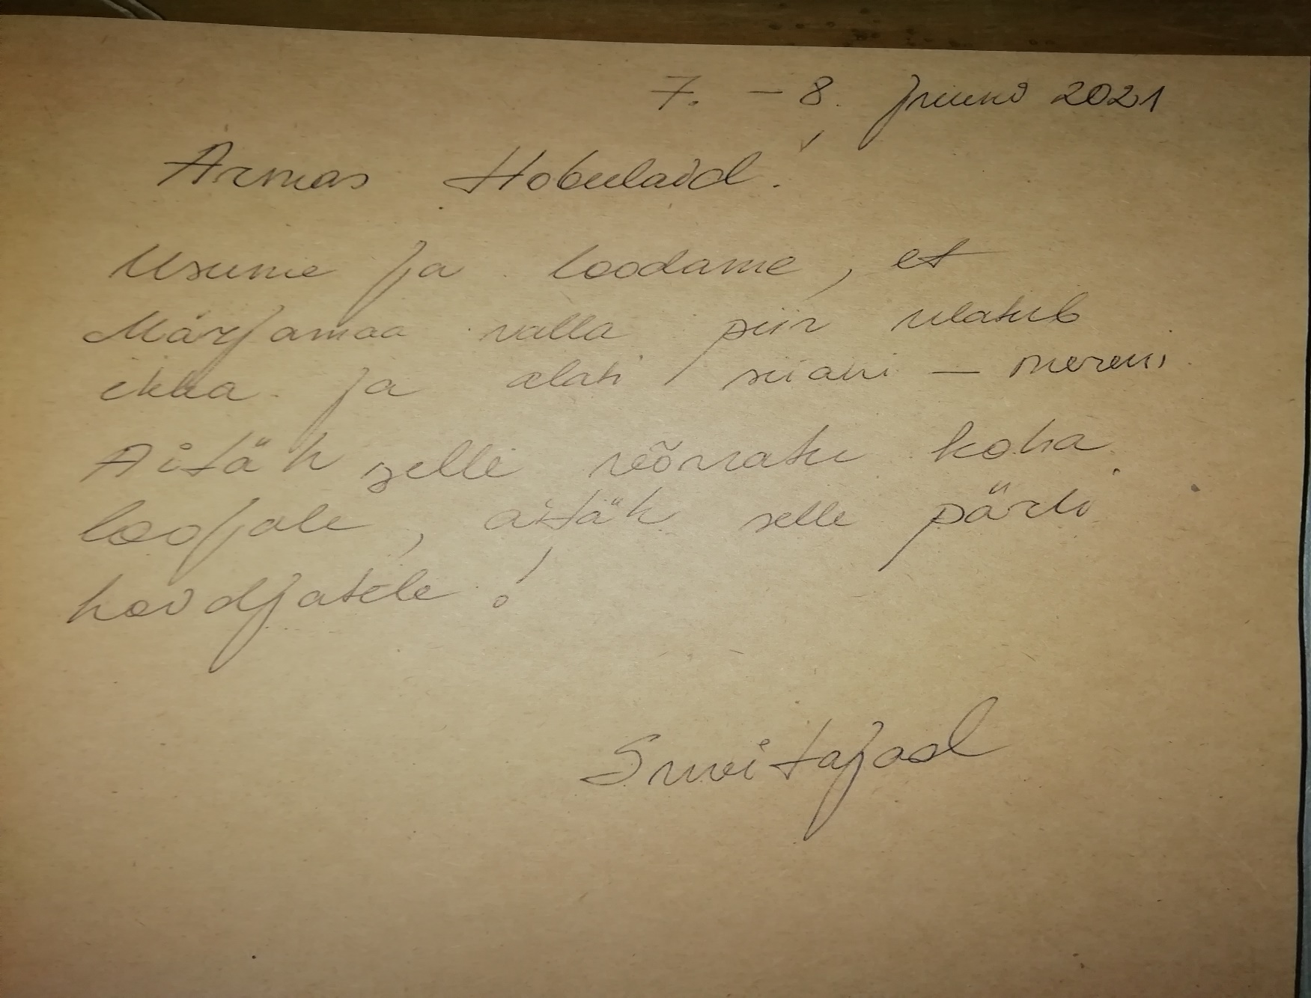
Hobulaiu külastajate tänusõnad

Slide 13
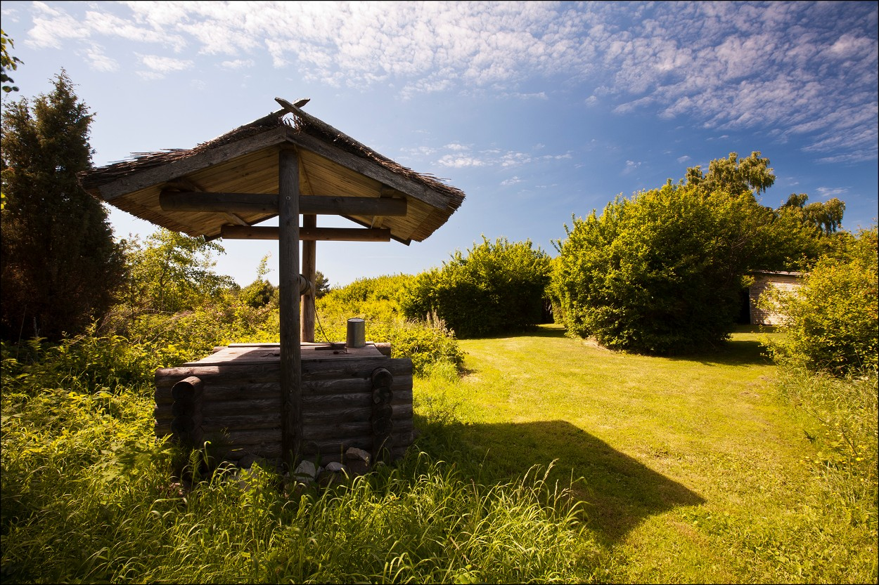
TÄNAN TÄHELEPANU EEST!

